Slide 1
Estudo de Caso
KNB
Elaborado por Fabio Pollice - 2020

Slide 2
Preparação do caso
Caso será entregue aos alunos 1 semana antes para leitura e preparação
Além do caso, serão enviadas 4 leituras previas, pertinentes ao caso
CROXTON, Keely L. et al. The demand management process. The International Journal of Logistics Management, v. 13, n. 2, p. 51-66, 2002.
LAPIDE, Larry. Sales and operations planning part I: the process. The Journal of business forecasting, v. 23, n. 3, p. 17-19, 2004.
LEE, Hau L.; PADMANABHAN, Venkata; WHANG, Seungjin. The bullwhip effect in supply chains. Sloan management review, v. 38, p. 93-102, 1997.
KRALJIC, Peter. Purchasing must become supply management. Harvard business review, v. 61, n. 5, p. 109-117, 1983.
Alunos deverão preparar antecipadamente uma linha de raciocínio para discussão na aula
No dia da discussão, os alunos serão separados em 2 grupos de 4 pessoas
Será feita uma rápida revisão dos conceitos principais a serem avaliados no caso, pelo professor
Alunos terão 60 min para a discussão e preparação de uma apresentação com a solução do caso
Cada grupo terá 10 min para apresentar as conclusões

Slide 3
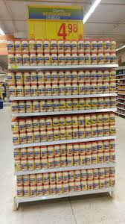
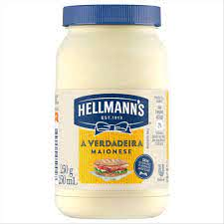
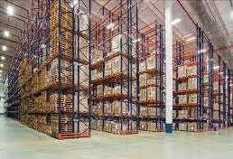
Coordenação na cadeia
MULTIPLOS ELOS
Produtor
de
resinas
Produtor
de
embalagens
Produtor
de
alimentos
Armazém
Supermercado
Estoques
Busca pela eficiência é
LOCAL
Processos operacionais
Notes:
Operações focam sem seus próprios processos. Eficiência é local, não no sistema

Slide 4
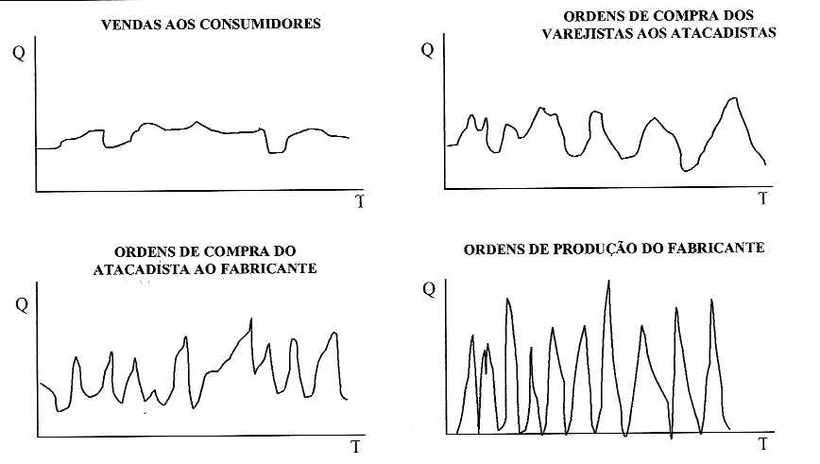
EFEITO CHICOTE

Slide 5
Processo de Previsão De VeNDAS
Aspectos
QUALITATIVOS
Aspectos
QUANTITATIVOS
Conjuntura econômica
Dados históricos de venda
Estratégia da área de vendas
Comportamento da curva de vendas
Clientes
Anormalidades
Concorrentes
Demanda estatística (modelagem)
Análise combinada QUALI + QUANTI
(Equipe multifuncional – S&OP)
PREVISAO DE VENDAS

Slide 6
SALES & OPERATIONS PLANNING
Planejamento estratégico do negócio
Plano de desenvolvimento de novos produtos
Plano financeiro
(orçamento)
Plano de vendas agregado
Plano de produção agregado
Plano de vendas detalhado
Plano mestre de produção

Slide 7
ESTRATÉGIA DE SEGMENTAÇÃO
Modelo de Kraljic
Altos valores de compra
Sensível a tempo
Chave para o negócio
Alto impacto na confiabilidade da fábrica
Alto impacto na percepção do consumidor
Escala
Usar vantagem competitiva para reduzir custos totais
Volume é uma ferramenta de negociação
“Dual – source” : muitos fornecedores aprovados mas poucos ativos
Estratégico
Garantir disponibilidade de fornecimento no longo prazo
Foco em estabelecer processos de integração
Foco no TCO
Avalie internalização
alto
Impacto ao negócio
Não-crítico
Reduzir número de fornecedores
Foco na eficiência e simplificação do processo de compras
Contratos de médio/longo prazo
Gargalo
Reduzir / eliminar exposição às variações de preço e interrupção de fornecimento
Busca constante por substitutos
Estoques de segurança e planos de contingência
Poucas opções
Baixa escala para comprador
Altas restrições técnicas
Complexidade logística
baixo
Restrições do mercado fornecedor
baixo
alto
Fonte: KRALJIC, Peter. Purchasing Must Become Supply Management. HBR, SEP 1983.

